Slide 1
Seguridad On-line
Notes:
Una herramienta como internet altamente beneficiosa puede traer consigo unos riesgos como los del mundo físico, como peligros o gente de poco fiar.
Precisamente porque Internet abre una puerta a tu casa, hay que estar atentos y utilizar las herramientas que nos permitan elegir quien puede entrar en nuestra casa y quien no.

Slide 2
Uso de Internet
INTERNET ES GENIAL
Notes:
Estos riesgos afectan a nuestros ordenadores, a nuestra familia, y también a nuestra información personal.
Nuestros ordenadores e información personal se vuelven vulnerables por eso hay que tener:
La capacidad de saber la diferencia entre el bien y el mal.
La capacidad de asumir la responsabilidad por nuestra propia conducta
La capacidad para asumir las consecuencias de nuestras acciones
Somos vulnerables:
Tropezar con contenidos inapropiados o desconocidos
Timos y fraudes en general
________________________________________________________
Proteger a tus familiares y amigos en el uso de Internet significa entender los riesgos, hablar abiertamente del tema, orientándose a tener un comportamiento saludable y usando la tecnología allí donde pueda ayudar a eliminar o reducir esos riesgos.
Hay 4 pasos básicos para proteger a tus familiares y amigos:
Hablar para entender el uso que se hace sobre internet
Establecer reglas claras de uso
Regla imprescindible. No dar datos personales sin que un mayor de edad (Padre, madre, hermanos mayores…) este delante
Usar un software de protección en internet
Lamentablemente la tecnología a día de hoy :
NO nos defiende de nosotros mismos.
NO sustituye al sentido común.
NO sustituye a los que son mas conscientes de los peligros (Padre, madre, hermanos mayores…) y sus consecuencias

Slide 3
Uso de Internet
PUEDES …
• Estudiar y Aprender
• Leer el periódico
• Comprar entradas para el cine
• Conocer rutas
• Visitar el mundo
• Jugar
• Estar en contacto con seres lejanos
• Gestionar tu banco
• Pasar un rato divertido
Notes:
Estos riesgos afectan a nuestros ordenadores, a nuestra familia, y también a nuestra información personal.
Nuestros ordenadores e información personal se vuelven vulnerables por eso hay que tener:
La capacidad de saber la diferencia entre el bien y el mal.
La capacidad de asumir la responsabilidad por nuestra propia conducta
La capacidad para asumir las consecuencias de nuestras acciones
Somos vulnerables:
Tropezar con contenidos inapropiados o desconocidos
Timos y fraudes en general
________________________________________________________
Proteger a tus familiares y amigos en el uso de Internet significa entender los riesgos, hablar abiertamente del tema, orientándose a tener un comportamiento saludable y usando la tecnología allí donde pueda ayudar a eliminar o reducir esos riesgos.
Hay 4 pasos básicos para proteger a tus familiares y amigos:
Hablar para entender el uso que se hace sobre internet
Establecer reglas claras de uso
Regla imprescindible. No dar datos personales sin que un mayor de edad (Padre, madre, hermanos mayores…) este delante
Usar un software de protección en internet
Lamentablemente la tecnología a día de hoy :
NO nos defiende de nosotros mismos.
NO sustituye al sentido común.
NO sustituye a los que son mas conscientes de los peligros (Padre, madre, hermanos mayores…) y sus consecuencias

Slide 4
Uso de Internet
PERO TAMBIÉN ….
Notes:
Estos riesgos afectan a nuestros ordenadores, a nuestra familia, y también a nuestra información personal.
Nuestros ordenadores e información personal se vuelven vulnerables por eso hay que tener:
La capacidad de saber la diferencia entre el bien y el mal.
La capacidad de asumir la responsabilidad por nuestra propia conducta
La capacidad para asumir las consecuencias de nuestras acciones
Somos vulnerables:
Tropezar con contenidos inapropiados o desconocidos
Timos y fraudes en general
________________________________________________________
Proteger a tus familiares y amigos en el uso de Internet significa entender los riesgos, hablar abiertamente del tema, orientándose a tener un comportamiento saludable y usando la tecnología allí donde pueda ayudar a eliminar o reducir esos riesgos.
Hay 4 pasos básicos para proteger a tus familiares y amigos:
Hablar para entender el uso que se hace sobre internet
Establecer reglas claras de uso
Regla imprescindible. No dar datos personales sin que un mayor de edad (Padre, madre, hermanos mayores…) este delante
Usar un software de protección en internet
Lamentablemente la tecnología a día de hoy :
NO nos defiende de nosotros mismos.
NO sustituye al sentido común.
NO sustituye a los que son mas conscientes de los peligros (Padre, madre, hermanos mayores…) y sus consecuencias

Slide 5
Uso de Internet
SE USA PARA …
• Robar dinero
• Pederastia
• Planificar delitos
• Extorsionar
• Difamar
• Robar información
Notes:
Estos riesgos afectan a nuestros ordenadores, a nuestra familia, y también a nuestra información personal.
Nuestros ordenadores e información personal se vuelven vulnerables por eso hay que tener:
La capacidad de saber la diferencia entre el bien y el mal.
La capacidad de asumir la responsabilidad por nuestra propia conducta
La capacidad para asumir las consecuencias de nuestras acciones
Somos vulnerables:
Tropezar con contenidos inapropiados o desconocidos
Timos y fraudes en general
________________________________________________________
Proteger a tus familiares y amigos en el uso de Internet significa entender los riesgos, hablar abiertamente del tema, orientándose a tener un comportamiento saludable y usando la tecnología allí donde pueda ayudar a eliminar o reducir esos riesgos.
Hay 4 pasos básicos para proteger a tus familiares y amigos:
Hablar para entender el uso que se hace sobre internet
Establecer reglas claras de uso
Regla imprescindible. No dar datos personales sin que un mayor de edad (Padre, madre, hermanos mayores…) este delante
Usar un software de protección en internet
Lamentablemente la tecnología a día de hoy :
NO nos defiende de nosotros mismos.
NO sustituye al sentido común.
NO sustituye a los que son mas conscientes de los peligros (Padre, madre, hermanos mayores…) y sus consecuencias

Slide 6
Amenazas en Internet
Para ordenadores
Los virus
Gusanos
Troyanos
Spyware
Para la familia
Cyberbullies
De intercambio de ficheros
La invasión de la vida privada
Inquietante contenido
Depredadores
Para la información
personal
El fraude y la suplantación de identidad en línea
El robo de identidad
Spam
Notes:
Estos riesgos afectan a nuestros ordenadores, a nuestra familia, y también a nuestra información personal.
Nuestros ordenadores e información personal se vuelven vulnerables por eso hay que tener:
La capacidad de saber la diferencia entre el bien y el mal.
La capacidad de asumir la responsabilidad por nuestra propia conducta
La capacidad para asumir las consecuencias de nuestras acciones
Somos vulnerables:
Tropezar con contenidos inapropiados o desconocidos
Timos y fraudes en general
________________________________________________________
Proteger a tus familiares y amigos en el uso de Internet significa entender los riesgos, hablar abiertamente del tema, orientándose a tener un comportamiento saludable y usando la tecnología allí donde pueda ayudar a eliminar o reducir esos riesgos.
Hay 4 pasos básicos para proteger a tus familiares y amigos:
Hablar para entender el uso que se hace sobre internet
Establecer reglas claras de uso
Regla imprescindible. No dar datos personales sin que un mayor de edad (Padre, madre, hermanos mayores…) este delante
Usar un software de protección en internet
Lamentablemente la tecnología a día de hoy :
NO nos defiende de nosotros mismos.
NO sustituye al sentido común.
NO sustituye a los que son mas conscientes de los peligros (Padre, madre, hermanos mayores…) y sus consecuencias

Slide 7
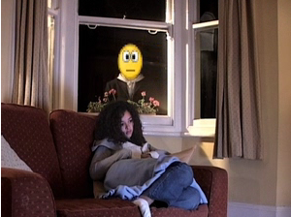
Amenazas en Internet
¿Que ocurre si das tu dirección?
Notes:
Dar tu dirección personal y/o tu teléfono móvil puede suponer un grave problema para ti como para tus familiares.
Recuerda que en persona no le darías tus datos a un desconocido. ¿Por que en internet si?

Slide 8
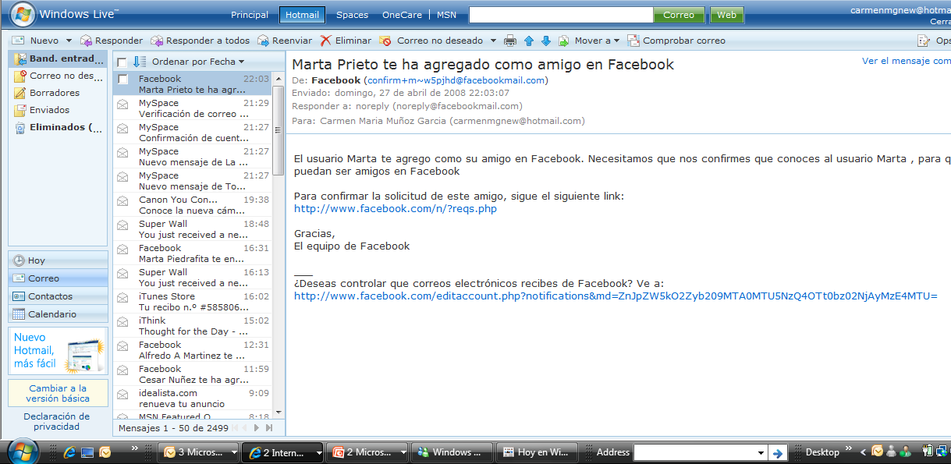
Outlook
Notes:
Para entrar en WLHotmail: http://hotmail.msn.es

Slide 9
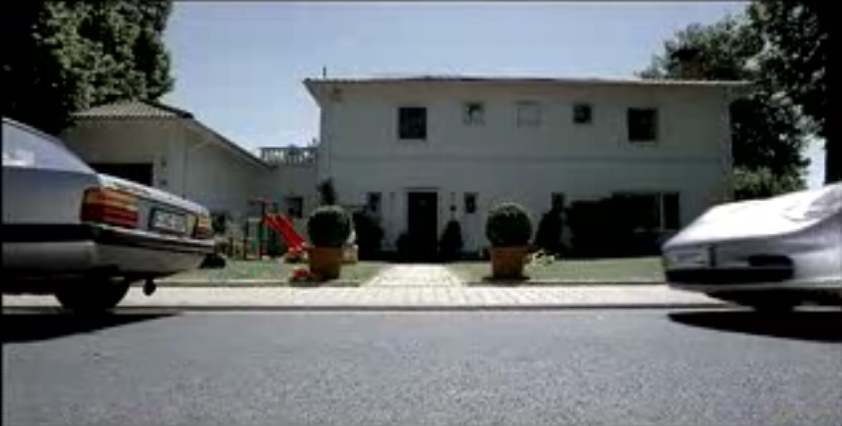
Amenazas en Internet
¿Como vas a proteger a tus hermanos y amigos en la red?
Notes:
Protégete, protege a tus familiares, a tus hermanos, a tus amigos. Es tu responsabilidad contarle a todos las amenazas que existen en la Red.

Slide 10
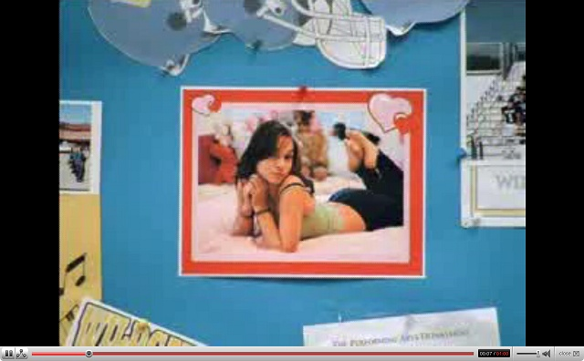
Amenazas en Internet
¿Qué ocurre si publicas algunas de tus fotos y las compartes con gente que no es de confianza?
Notes:
Hay paginas como http://sexyono.com donde se han detectado que usuarios desconocidos han descargado las fotos y las han publicado en sitios relacionados con la pornografía. Evita publicar fotos intimas (En bikini por ejemplo) o enviarlas a personas desconocidas.

Slide 11
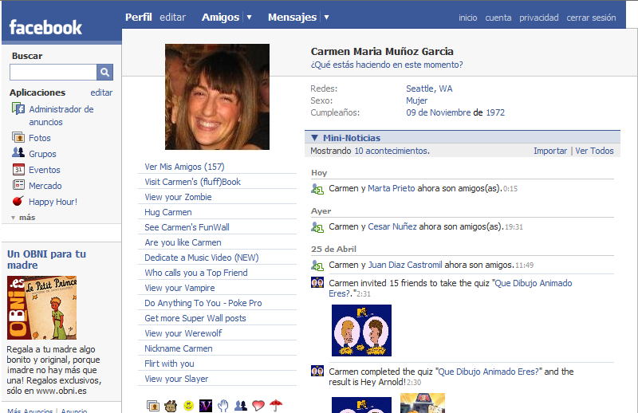
Facebook

Slide 12
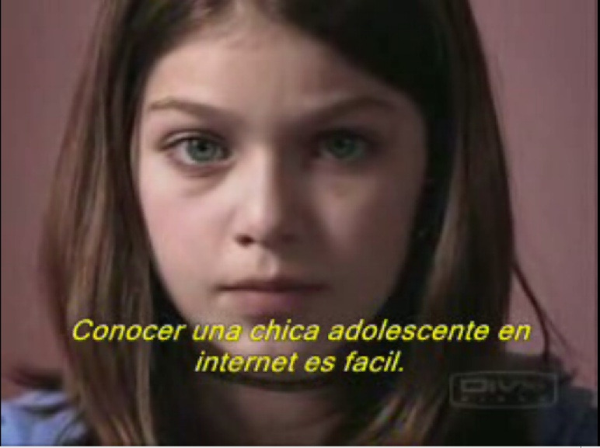
Amenazas en Internet
¿De verdad crees que cualquier desconocido en internet es amigo tuyo? ¿Es así de fácil en la vida real?
Notes:
Uso de la webcam: Hay que desconfiar de aquellos que a través de la webcam piden que te conectes. Mientras estés conectado pueden hacer pantallazos y luego publicarlas sin tu autorización en foros o webs de contenido inquietante

Slide 13
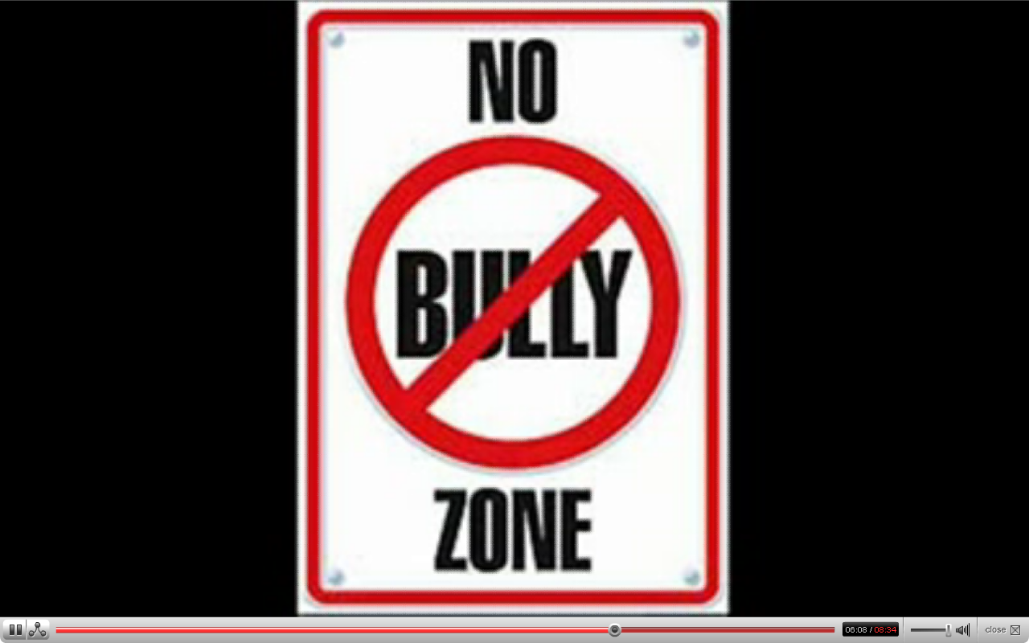
Amenazas en Internet
Ciber Bulling – No dejes que nadie sufra amenazas
Notes:
Es tu responsabilidad ayudar y proteger a los que estén sufriendo por los CyberBullies. Las bromas a compañeros, familiares y amigos dentro de un entorno de responsabilidad y respecto no hacen daño, pero las constantes faltas de respecto sobre un ser humano pueden causar efectos gravísimos.

Slide 14
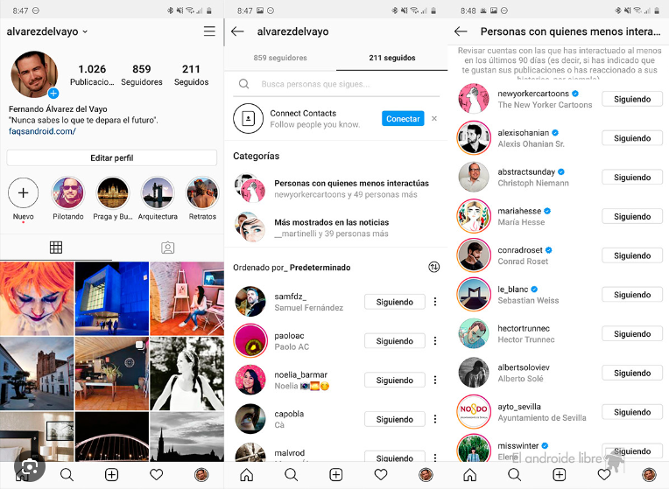
Instagram
Notes:
Cuidado con enviar tu login y password a desconocidos, podrán suplantarte y perderás toda la red de contactos o tu Messenger

Slide 15
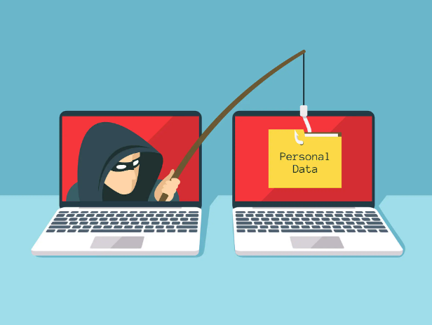
Amenazas en la Red
Suplantación de Identidad y el uso de tus datos personales

Slide 16
Directrices de uso aplicadas a Protección on-line
0 a 10 años: Máxima restricción
Solo páginas para menores
Contactos administrados
11 a 14 años: Restricciones moderadas
Algunas categorías de páginas
Supervisión de actividades
15 a 18 años: Restricciones mínimas
Avisos en algunas categorías
Supervisión actividades
Contactos administrados
Notes:
Microsoft ha colaborado con la AEP en 2 acciones fundamentales:
El desarrollo de unas orientaciones y recomendaciones dirigidas a los padres y los menores para un uso de Internet más seguro, y la adaptación del programa de protección infantil de Windows Live a esas recomendaciones.
La difusión de ese software gratuito y entre los padres e hijos a través de los 9.000 pediatras de la AEP y acciones de MK de Microsoft.
El resultado de este trabajo a dado lugar a unas directrices diferenciadas en tres grupos en función de la edad de los niños:
De 0 a 10 años → Máxima restricción. Solo las páginas catalogadas como infantiles / supervisión web / lista de contactos controlada
De 11 a 14 años → Restricción modera. Navegación por categorías / supervisión web / lista de contactos controlada
De 15 a 18 años → Mínima restricción. Algunas categorías controladas y avisos para otras

Slide 17
Resumen de Amenazas
Contenido inquietante Los niños sin querer, podrían tropezar a imágenes o información que no quieren que ellos estén expuestos.
Ciberbulling
Los niños y los adultos pueden usar la Internet para intimidar a otras personas.
Archivo de cuota de Abuso El intercambio no autorizado de música, vídeo y otros archivos puede ser ilegal, y descargar virus o gusanos
Ejecutables .exe no bajar
Depredadores Estas personas usan la Internet para engañar a niños y reunirse con ellos en persona.
Invasión de Privacidad Si los niños rellenan formularios en línea, pueden compartir información confidencial que no debe caer en manos de un extraño sobre tu familia

Slide 18
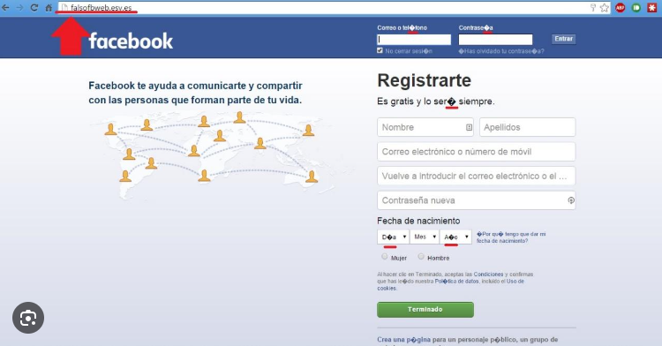
Fraudes en Internet
PÁGINAS PHISHING
http://www.facebok.com.cn

Slide 19
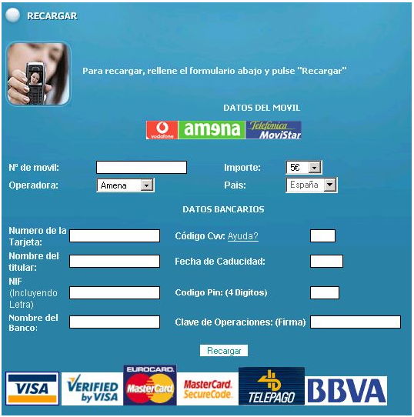
Fraudes en Internet
PÁGINAS RECARGAS FALSAS

Slide 20
No olvides protegerte y proteger a tus familiares y amigos
No publicar o enviar por Whatsapp, mail o cualquier red social fotos intimas (en bikini por ejemplo) pueden aparecer en paginas pornográficas o publicadas en foros si tu control ni consentimiento.
Poner preguntas secretas complicadas que nadie puede saber para que no puedan robaros vuestra cuenta de mensajería, mail o Facebook por ejemplo
No dar tu dirección de casa o tu teléfono móvil a desconocidos que pueden constituir casos de acoso
Webcam- No encender la webcam con desconocidos, pueden hacer un pantallazo y publicarlas o distribuirlas en sitios webs no recomendados
Spam – No confiar y no descargar por los virus que pueden llevar.
Si de repente te llega un mensaje de alguien que no suele hablarte en Instagram y te llega un mensaje “mira mis fotos” antes de ir corriendo y descargar preguntar a tu amigo a ver si contesta por que seguramente será un virus si no contesta.
Instalar un antivirus siempre, una imagen puede tener virus
No descargar archivos .exe, si vais a bajar una película que no sean archivos ejecutables
Existe la validación de fotos antes de publicar en sitios web para evitar que haya fotos de contenido no aceptado.

Slide 21
Sitios de interés
Seguridad en el Hogar
https://www.microsoft.com/es-es/microsoft-365/family-safety
Páginas de interes
www.incibe.es
https://ciberseguridad.com

Slide 22
Gracias a todos ☺ Sergio Araque Caja sergioformadorinformatico@gmail.com

